Slide 1
Проект
«Ямальское здоровье»
Трохина Юлия Владимировна,
учитель начальных классов
МБОУ «СОШ №2»

Slide 2
Актуальность проекта
Семья и школа являются для учащихся важнейшими институтами социализации. Очень важно, чтобы все участники образовательного процесса взаимодействовали, в первую очередь, для успешного развития детей, для их физического и психического здоровья. Современные родители часто испытывают трудности в воспитании детей из-за нехватки времени, занятости, усталости, разобщении интересов. В наше время кризисов и ухудшения состояния окружающей среды вопрос о сохранении здоровья стоит очень остро. Плюс ко всему мы проживаем в районе крайнего севера.

Slide 3
Актуальность проекта
Принимая во внимание все эти аспекты, мы пришли к выводу, что необходимо выстраивать взаимоотношения с семьями учащихся, в том числе, и через вовлечение их в активные, совместные виды отдыха в выходные дни. Важно организовать такие мероприятия, которые бы способствовали оздоровлению в условиях проживания в нашем регионе ЯНАО.

Slide 4
Цель проекта
- формирование у учащихся принципов здорового образа жизни через проведение совместных с родителями и учителем мероприятий, способствующих оздоровлению в условиях крайнего севера, а также способствующих укреплению дружеских взаимоотношений между всеми участниками проекта.

Slide 5
Задачи проекта:
организовать семейный досуг в выходные дни;
объединить усилия для развития детей и воспитания в семье правил ЗОЖ;
создать атмосферу взаимопонимания, общности интересов, эмоциональной поддержки в ходе организации и проведения совместных мероприятий для всех участников проекта.

Slide 6
Сроки реализации проекта и предполагаемые результаты
Проект реализовался с сентября 2018 года по март 2021 года (3-4 классы).
Ожидаемые результаты:
улучшение здоровья участников проекта, через умение пользоваться предлагаемыми условиями;
повышение в семье общих интересов;
активное участие родителей в проведении совместных мероприятий;
укрепление хороших семейных традиций.

Slide 7

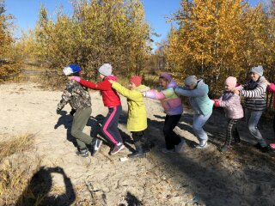
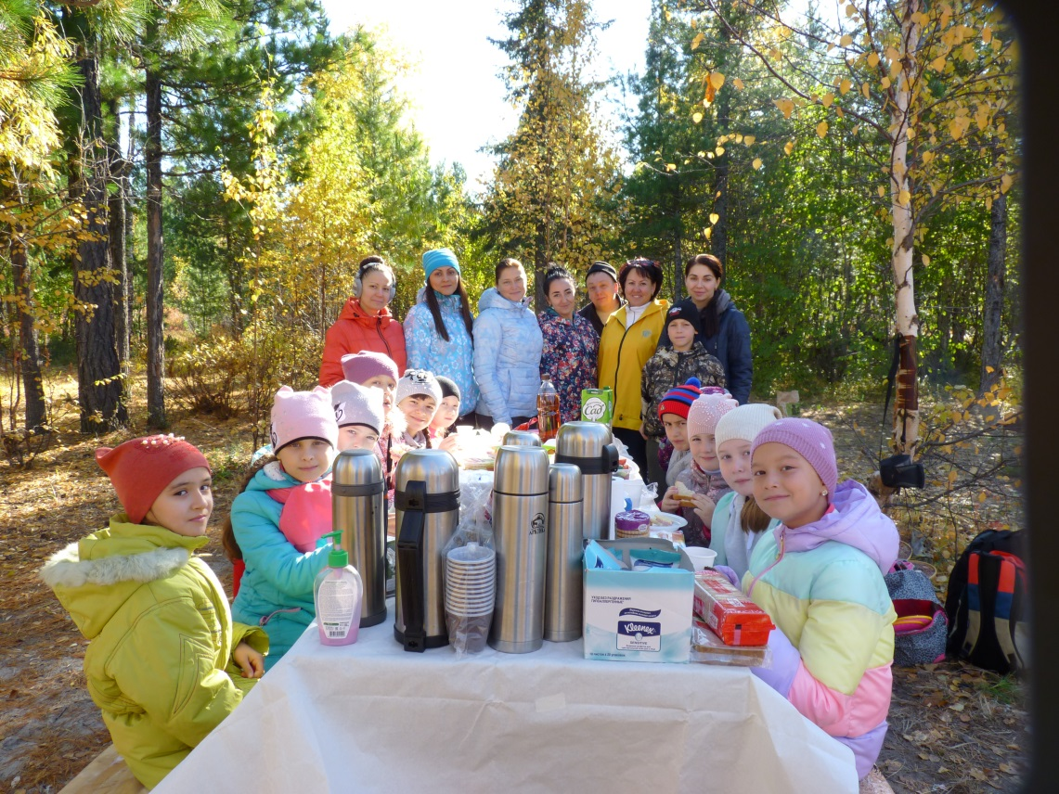
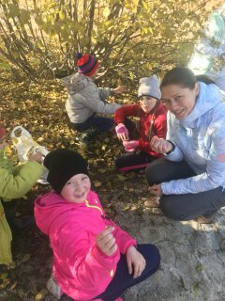
Мероприятия в сентябре
Турпоходы с подвижными играми

Slide 8
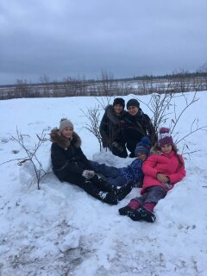
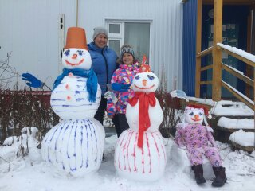
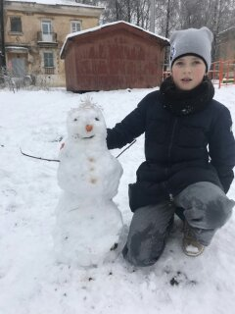
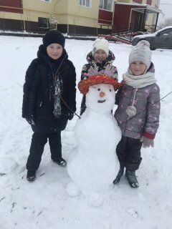
В октябре
Семейный конкурс снежных фигур

Slide 9
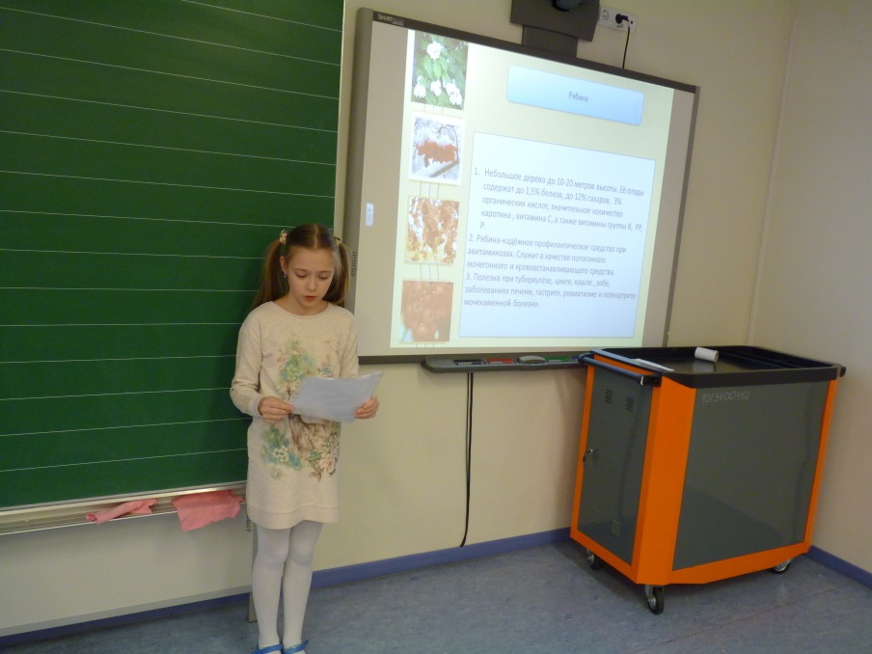
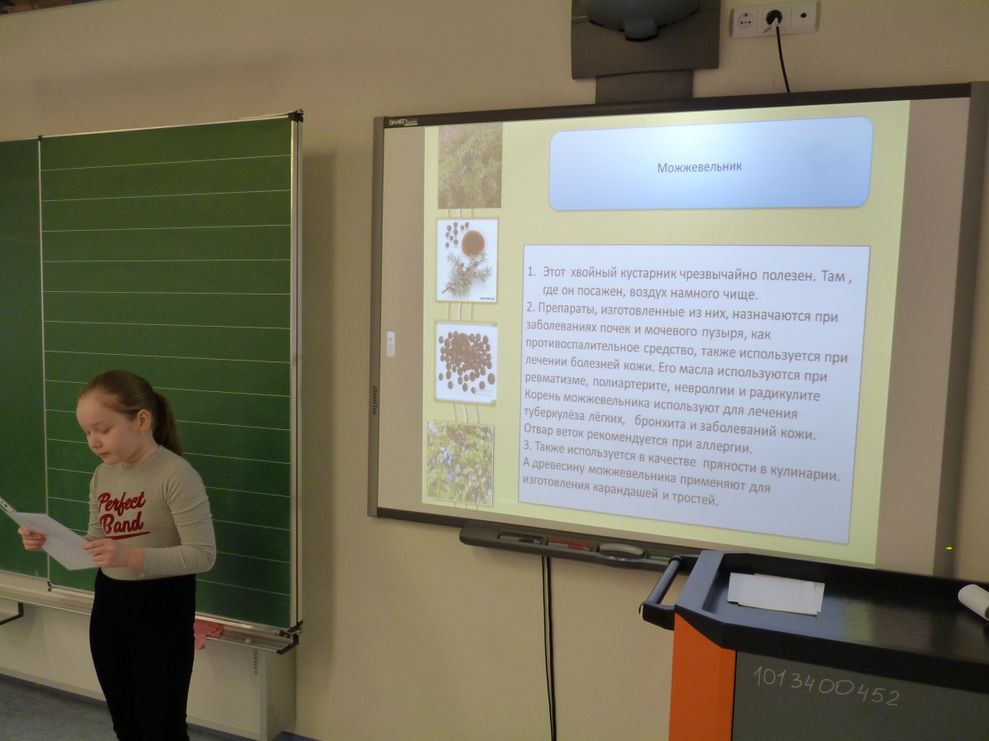
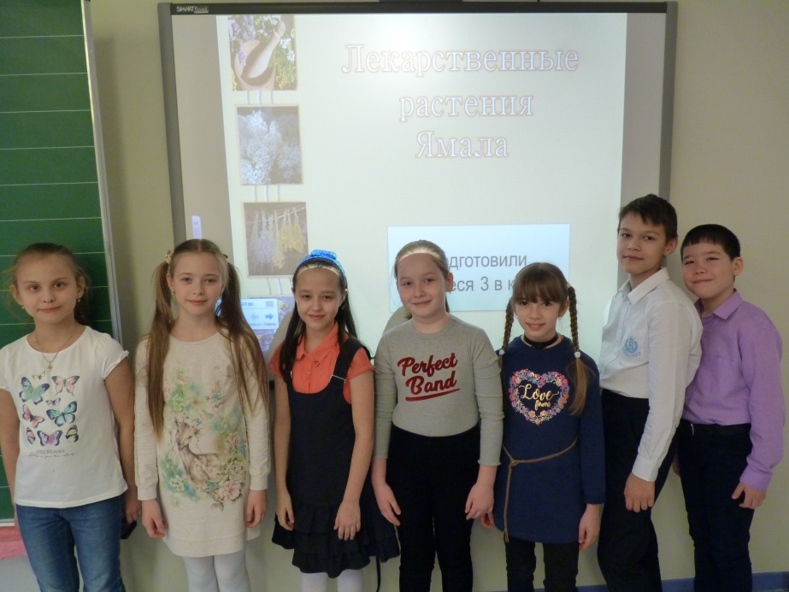
В ноябре
Презентации докладов детей
о полезных растениях Ямала

Slide 10
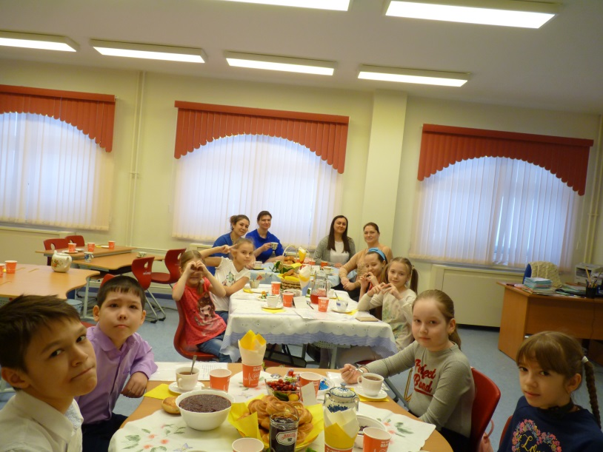
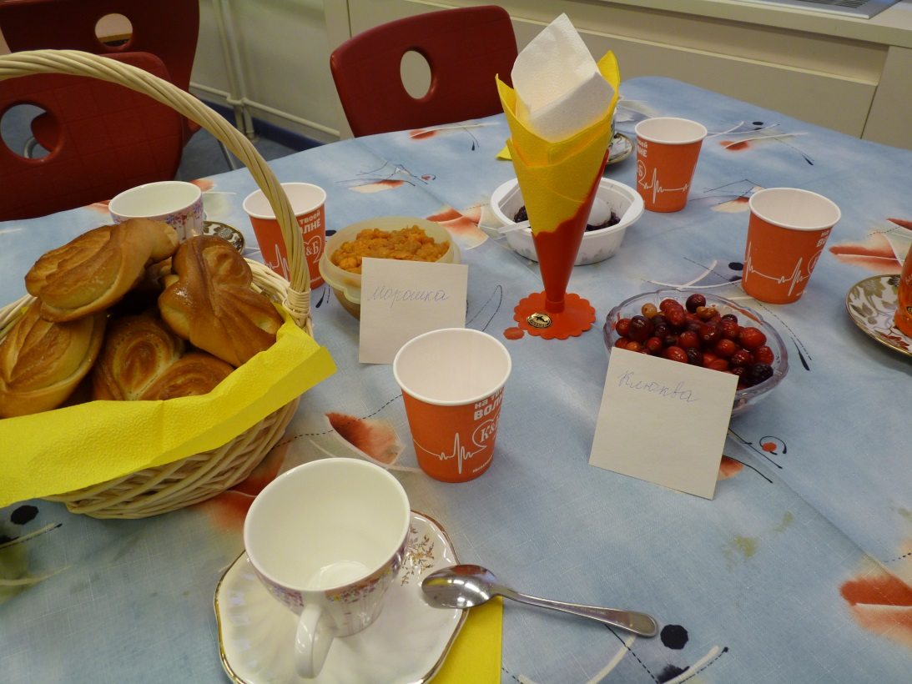
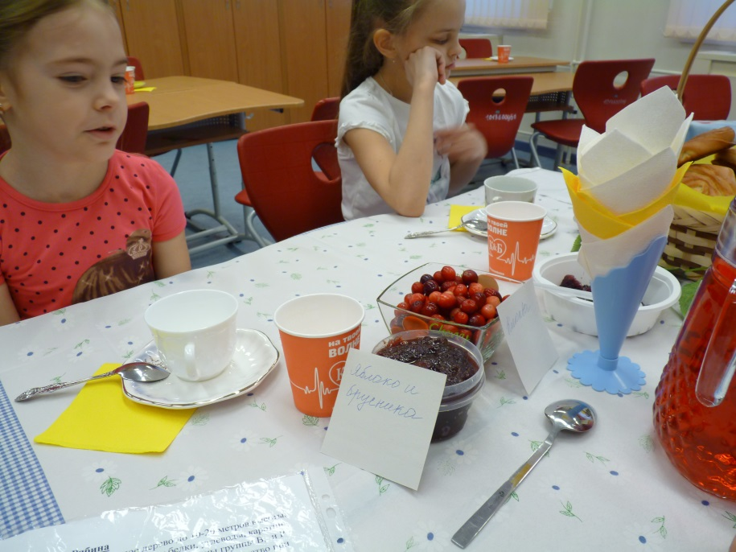
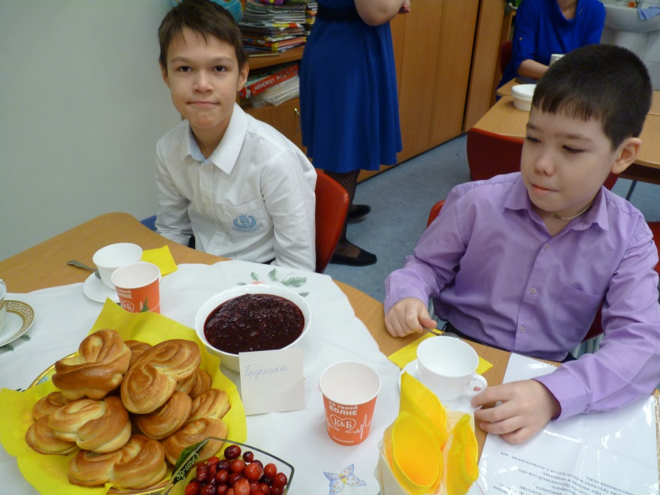
В декабре
Чаепитие с вареньем из местных ягод

Slide 11
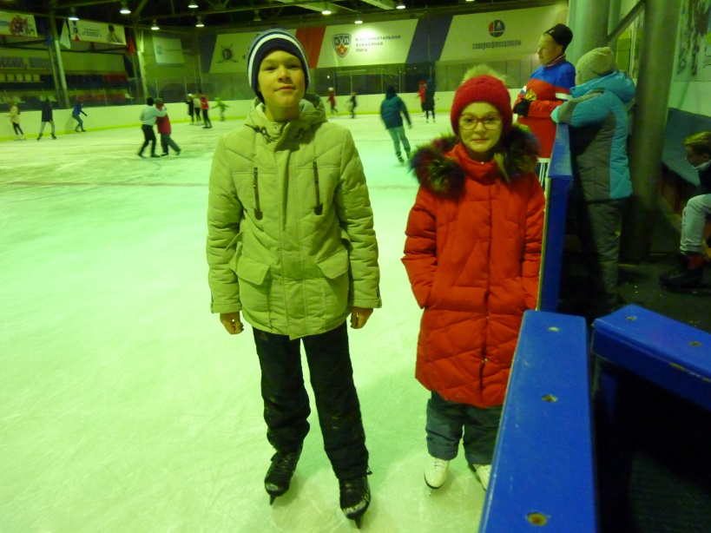
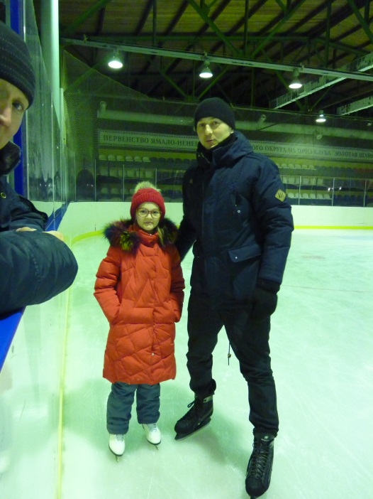
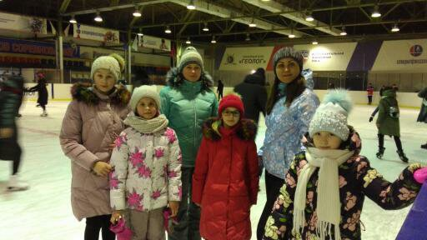
Январь-февраль
Семейные выходы на корт

Slide 12
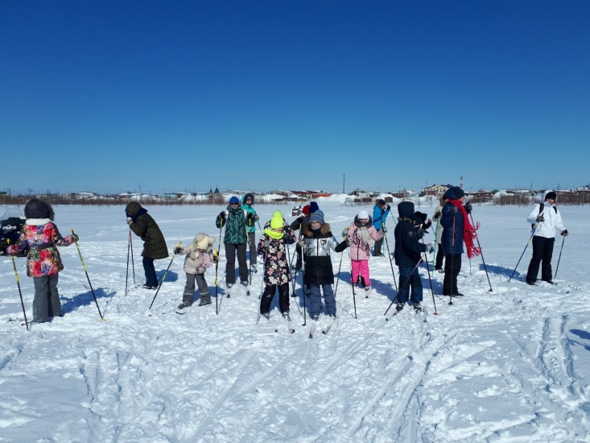
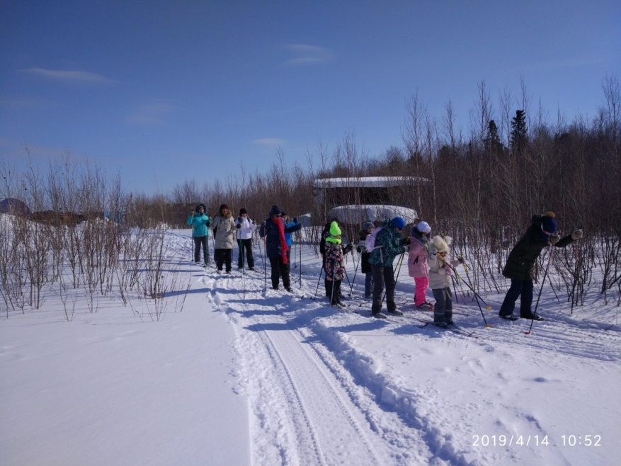
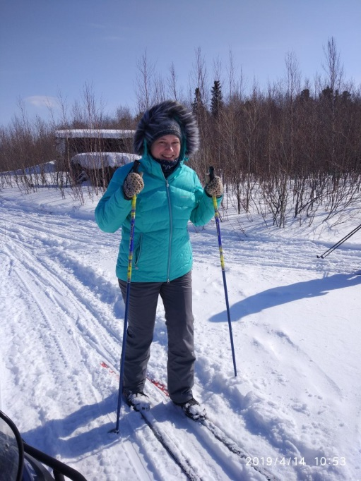
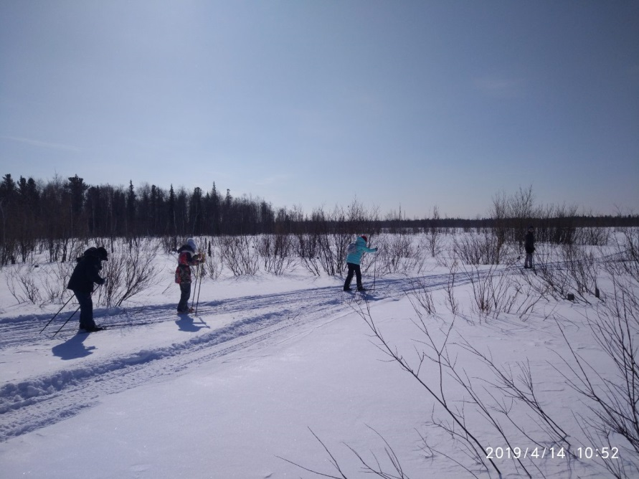
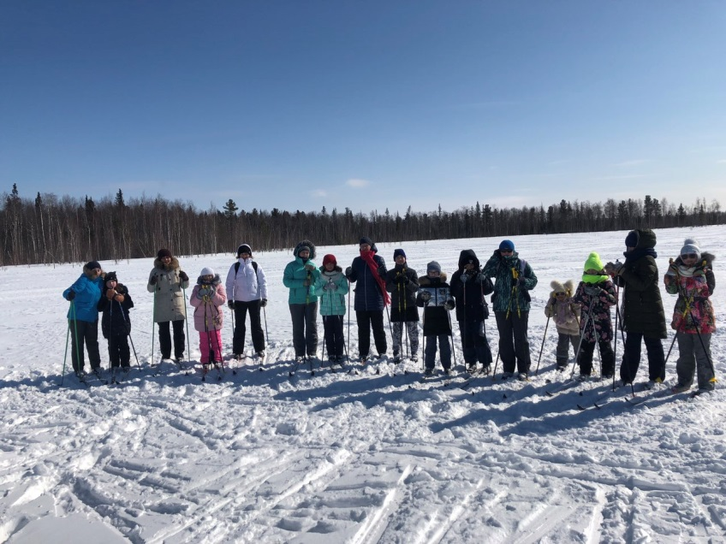
Март-апрель
Совместные выходы на лыжах

Slide 13
Результаты:
Участие в проекте способствовало сплочению классного коллектива, разнообразило семейный досуг, обеспечило вовлечение родителей и других членов семьи в жизнь класса, и, конечно, помогло сформировать и закрепить основы здорового образа жизни в данных условиях.

